Slide 1
Sports and Fitness
Section C Discovering Useful Structures &
Listening and Talking
WWW.PPT818.COM

Slide 2
Ⅰ
Ⅱ
Ⅲ
Ⅰ.知识体系图解
compete
pretend
million
audience
cheat
有道理;合乎情理;表述清楚
假装做某事
数百万
为……竞争
同意
尽最大的努力

Slide 3
Ⅰ
Ⅱ
Ⅲ

Slide 4
Ⅰ
Ⅱ
Ⅲ
Ⅱ.写出下列句子的附加疑问句
1.They had milk and bread for breakfast, ?
2.Your sister seldom goes to school by bus, ?
3.You have already learned about 2,000 English words, ?
4.They didn’t play football yesterday afternoon, ?
5.There is going to be an English concert this evening, ?
didn’t they
does she
haven’t you
did they
isn’t there

Slide 5
Ⅰ
Ⅱ
Ⅲ
Ⅲ.听说导学
听教材P41的Conversation,回答第1至3小题。
1.What are the speakers talking about?
A.A race. B.Fitness. C.Exercise.
2.What happened to one of the girls?
A.She dropped her stick.
B.She stopped running.
C.She fell down.
3.What does Cao Jing think is more important?
A.To win. B.To compete. C.To help each other.
答案:A
答案:C
答案:C

Slide 6
重点词汇
重点句式
重点语法
随堂练习
1.compete vi.竞争;对抗
【课文原句】An athlete should think about honour and his/her fans if he/she is competing for his/her country.
运动员如果要为自己的国家比赛,就应该考虑荣誉和他/她的球迷。
【词汇精讲】compete是不及物动词,意为“竞争;对抗”。
He’s hoping to compete in the London marathon.
他期盼着参加伦敦马拉松比赛。

Slide 7
重点词汇
重点句式
重点语法
随堂练习
【词汇拓展】

Slide 8
重点词汇
重点句式
重点语法
随堂练习
It is said that about 1,000 students will compete in the sports meeting.
据说大约1,000名学生将参加运动会。
With which team did they compete for the gold medal?
她们和哪一个队争夺金牌?
You can build your own company and compete with/against other companies.
你可以创建自己的公司并且和其他公司竞争。

Slide 9
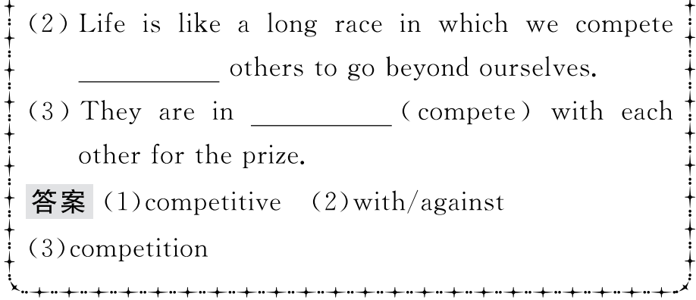
重点词汇
重点句式
重点语法
随堂练习

Slide 10
重点词汇
重点句式
重点语法
随堂练习
2.pretend vi.& vt.假装;假扮
【课文原句】A soccer player should not pretend to fall down even if it helps his/her team.
足球运动员不应该假装摔倒,即使这对他/她的球队有帮助。
【词汇精讲】pretend意为“假装;装扮”,可做及物或不及物动词,后接动词时要用动词不定式形式,不能用动词-ing形式。
We can’t go on pretending that everything is OK.
我们不能继续假装一切都顺利。
The children pretend to be different animals dancing to the music.
孩子们扮成不同的动物,随着音乐起舞。

Slide 11
重点词汇
重点句式
重点语法
随堂练习
【词汇拓展】
He pretended to know the answer to the question.
他假装知道问题的答案。
The girl pretended to be watching TV when her father came in.
爸爸进来时,那个女孩假装在看电视。
My brother pretended to have fallen asleep when I entered his room.
我进到弟弟房间时,他假装睡着了。

Slide 12
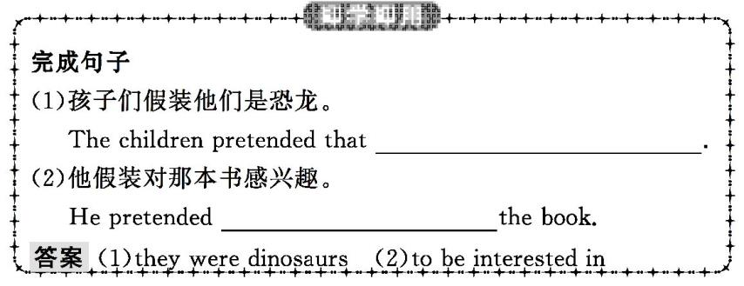
重点词汇
重点句式
重点语法
随堂练习

Slide 13
重点词汇
重点句式
重点语法
随堂练习
3.make sense有道理;合乎情理;表述清楚
【课文原句】That doesn’t make any sense!
那不合乎情理!
【词汇精讲】make sense意为“有道理;合乎情理;表述清楚”,sense前面不能加冠词,sense也不能用复数形式。
It doesn’t make any sense quarreling with her.
和她争吵没有意义。
It makes sense to consider the advice and opinions of other people.
参考别人的建议和观点是有道理的。
It just doesn’t make sense—why would she do a thing like that?
这真是无法解释——她为什么会做出这样的事情?

Slide 14
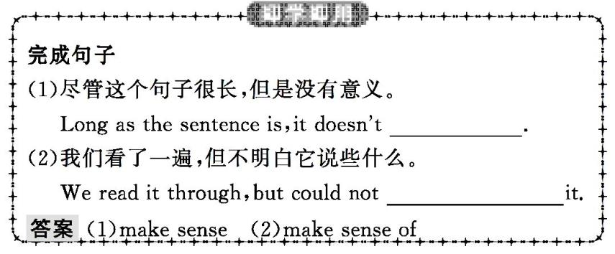
重点词汇
重点句式
重点语法
随堂练习
【词汇拓展】

Slide 15
重点词汇
重点句式
重点语法
随堂练习
A soccer player should not pretend to fall down even if it helps his/her team.
足球运动员不应该假装摔倒,即使这对他/她的球队有帮助。
【句式剖析】even if=even though意为“即使;虽然”,是连词词组,用来引导让步状语从句。
Even if/though I am busy with my lessons,I have managed to find time to be with my friends.
尽管我忙于功课,我还是设法挤出时间和朋友们在一起。

Slide 16
重点词汇
重点句式
重点语法
随堂练习
【句式拓展】
(1)在even if/though引导的让步状语从句中,如果主句和从句都表示将来的动作,从句要用一般现在时来表示将来时。
I will go to the beach even if/though it rains tomorrow.
明天即使下雨我也要到海边去。
(2)在even if/though引导的让步状语从句中,如果主句的主语和从句的主语一致,且从句中有be动词时,可以把从句的主语和be动词省略。
The man is so strange that he never speaks even if (he is) asked to.
那个人太奇怪了,即使问他,他也不说话。

Slide 17
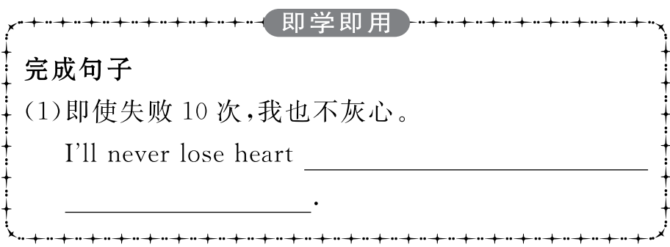
重点词汇
重点句式
重点语法
随堂练习

Slide 18
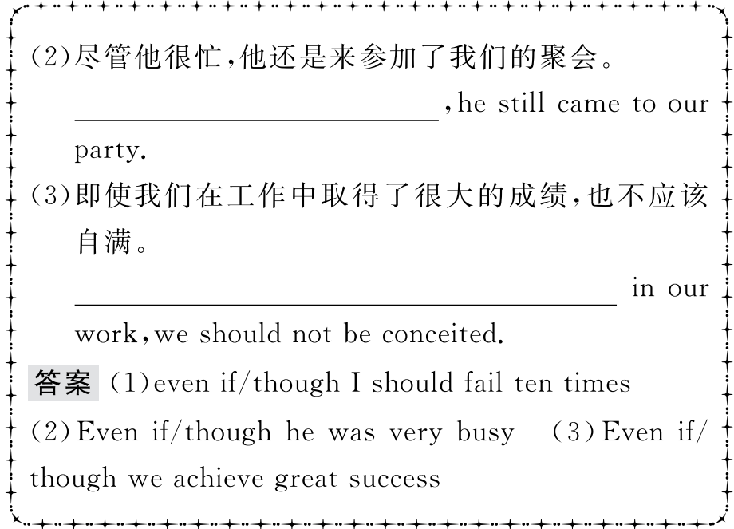
重点词汇
重点句式
重点语法
随堂练习

Slide 19
重点词汇
重点句式
重点语法
随堂练习
附加疑问句
附加疑问句,又叫反意疑问句,其作用是说话人向对方验证自己的陈述或者判断,也可以用于祈使句表示请求或建议。
1.附加疑问句的组成
(1)肯定式陈述部分+否定附加疑问部分
The sports meeting is to take place tomorrow,isn’t it?
运动会明天举行,对吗?
(2)否定式陈述部分+肯定附加疑问部分
Mary doesn’t go to school by bus,does she?
玛丽不乘公共汽车去上学,是吗?
(3)含有否定词的陈述部分+肯定附加疑问部分
There is nobody in the room,is there?
房间里没有人,是吗?
They have never learned English,have they?
他们从没学过英语,是吗?

Slide 20
重点词汇
重点句式
重点语法
随堂练习
2.附加疑问句的回答
回答附加疑问句和回答一般疑问句一样,肯定回答用“Yes,+肯定结构”;否定回答用“No,+否定结构”,注意其与汉语表达习惯的差异。
—He’s a doctor,isn’t he?他是医生,对吧?
—Yes,he is.对,他是医生。
—No,he isn’t.不,他不是医生。
—He isn’t a doctor,is he?他不是医生,对吧?
—Yes,he is.不,他是医生。
—No,he isn’t.对,他不是医生。

Slide 21
重点词汇
重点句式
重点语法
随堂练习
3.附加疑问部分的读法
陈述部分一般用降调,而附加疑问部分既可以用降调也可用升调,但含义有所不同。通常情况下,用升调多表示疑问或请求;用降调时多表示求证或希望对方同意。
Tom has won first prize in the ↘competition,↗hasn’t he?(表示疑问)
Tom has won first prize in the ↘competition,↘hasn’t he?(表示求证)
You’re from ↘Canada,↘aren’t you?(心里觉得对方就是加拿大人)
You’re from ↘Canada,↗aren’t you?(不知道对方是不是加拿大人)

Slide 22
重点词汇
重点句式
重点语法
随堂练习
4.附加疑问句需要注意的几个问题
(1)如果陈述句中的主语是不定式短语、动词-ing形式短语、从句、everything,something或nothing时,附加疑问部分通常要用it做主语。
Something is wrong with the machine,isn’t it?
这台机器出毛病了,是吗?
What he said just now is reasonable,isn’t it?
他刚才说的话合情合理,对吗?
(2)陈述句中的主语是不定代词everybody,everyone,somebody,someone,nobody,no one,each等时,附加疑问部分通常要用they或he做主语。
Somebody borrowed my bike,didn’t they/he?
有人把我的自行车借走了,对不对?

Slide 23
重点词汇
重点句式
重点语法
随堂练习
(3)附加疑问句的陈述部分带有little,few,never,hardly,seldom等否定意义的词时,问句部分用肯定式。如:
She never tells a lie,does she?她从不说谎,对吗?
He was seldom late,was he?他很少迟到,是不是?
(4)附加疑问句的陈述部分含有由un-,im-,in-,dis-等否定意义的前缀构成的词语时,陈述部分要视为肯定含义,问句部分用否定形式。
It is impossible to learn English without remembering any words,isn’t it?
不记单词学英语是不可能的,对吧?

Slide 24
重点词汇
重点句式
重点语法
随堂练习
(5)如果陈述句是含有宾语从句的复合句式,附加疑问部分的主语以及谓语动词的人称、数、时态通常要与主句的保持一致。
I told you you should be careful with the work,didn’t I?
我告诉过你工作要小心,对不对?
注意:
附加疑问句的陈述部分为I(We) think(believe,suppose,consider)+that从句时,问句部分的主语要与that从句的主语保持一致。
I think that he has done his best,hasn’t he?
我认为他尽了最大的努力,对吗?
We don’t think that English is very hard,is it?
我们认为英语不太难,对不对?

Slide 25
重点词汇
重点句式
重点语法
随堂练习
(6)肯定的祈使句的疑问部分用won’t you或will you,否定的祈使句的疑问部分要用will you。
Come in and have a cup of coffee,won’t you/will you?
进来喝杯咖啡好吗?
Don’t get close to the river bank,will you?
不要靠近河岸,好吗?
(7)陈述部分为Let us...时,问句部分习惯上用will you形式。陈述部分为Let’s...时,问句部分习惯上用shall we形式。
Let us do the work all by ourselves,will you?
让我们自己做这项工作,好吗?
Let’s go out for a walk,shall we?
我们去散步吧,行吗?

Slide 26
重点词汇
重点句式
重点语法
随堂练习
(8)动词have当“有”讲时,可以有两种附加疑问句形式;have表示其他含义(如:经历、遭受、得到、吃……)讲时,则要借助助动词。
He has an English dictionary,hasn’t he/doesn’t he?
他有本英语字典,不是吗?
They had nothing for breakfast,did they?
他们早饭什么都没吃,对吗?

Slide 27
重点词汇
重点句式
重点语法
随堂练习
Ⅰ.单词拼写
1.Can you tell me how many athletes will c in the 2020 Olympic Games?
答案:compete
2.She opened a book and (假装) to read,with tears dropping on the open page.
答案:pretended
3.When people do something dishonest,they are really (欺骗)themselves.
答案:cheating

Slide 28
重点词汇
重点句式
重点语法
随堂练习
4.Seeing such a crowd of a below the stage,he was too nervous to know what to say.
答案:audience
5.When the world had just five to ten m people,they spoke perhaps 12,000 languages between them.(2018·全国卷Ⅰ)
答案:million

Slide 29
重点词汇
重点句式
重点语法
随堂练习
Ⅱ.介词填空
1. middle school students,we should work hard.
答案:As
2.Only by working together a team can they finish the work on time.
答案:as
3.At first,he thought it wouldn’t be hard to find a job his skills.
答案:with
4.One should learn past mistakes so as to avoid falling into the same old trap again.
答案:from
5.They have many different life experiences they will share you.
答案:with

